Slide 1



















Slide 2
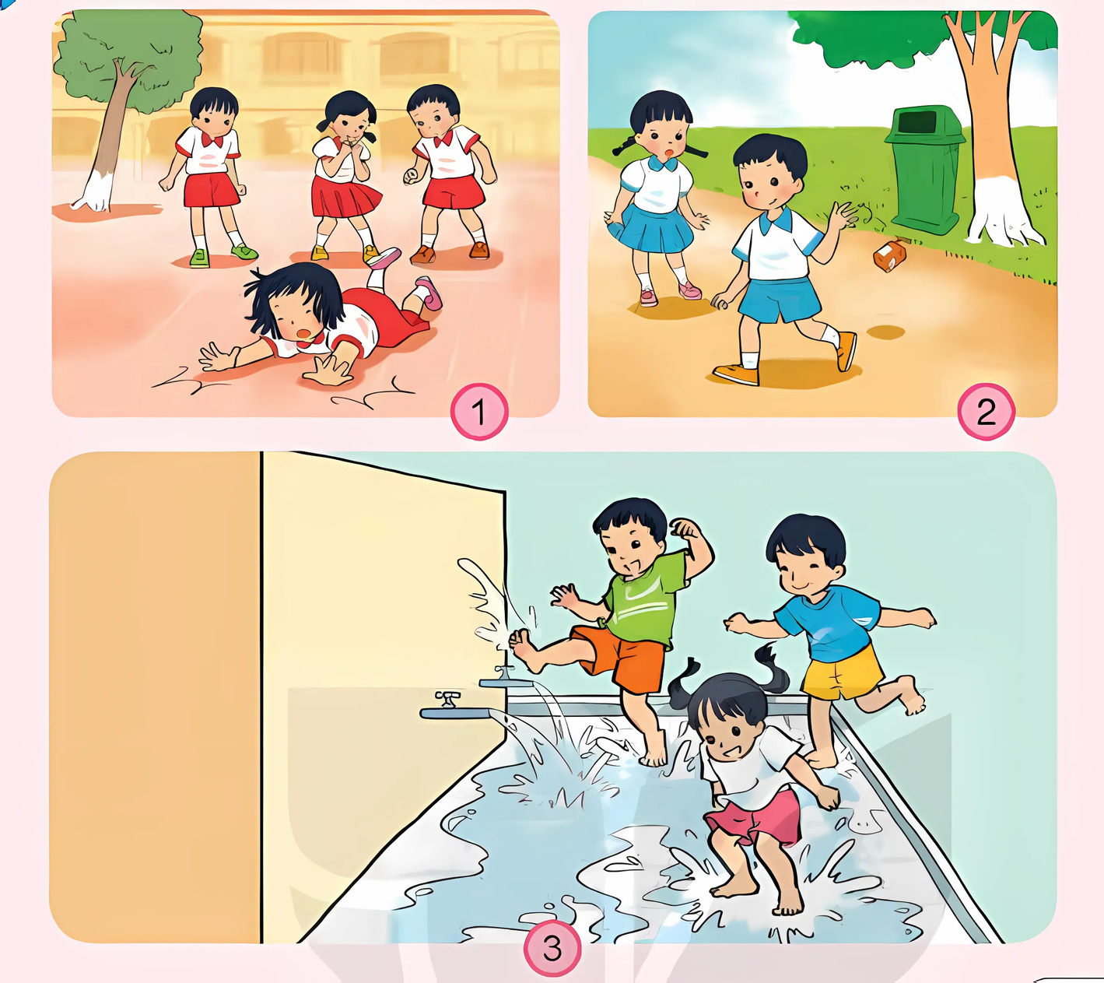

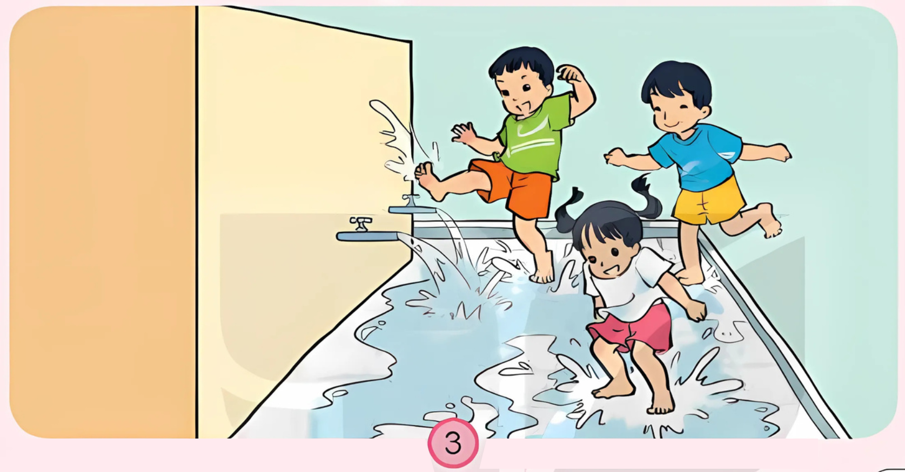
Trao đổi cách ứng xử trong những tình huống dưới đây.

Slide 3

Em sẽ làm gì trong tình huống đó?
Tình huống: Một HS bị ngã trong khi những bạn khác chỉ đứng nhìn với vẻ sợ hãi?

Slide 4

Nếu là em, em sẽ chạy lại đỡ bạn dậy, an ủi và hỏi thăm xem bạn có đau ở đâu không, đồng thời nhờ thầy cô hoặc người lớn giúp đỡ nếu cần.

Slide 5
Em sẽ nhắc nhở bạn như thế nào? Em có làm như bạn không?
Tình huống: Một bạn HS uống sữa xong thì vứt ngay xuống đường mặc dù có thùng rác ngay bên cạnh.

Slide 6
Em sẽ không làm như bạn. Em sẽ nhắc nhở bạn: “Bạn đừng vứt rác bừa bãi, hãy bỏ rác đúng nơi quy định để giữ lớp học và sân trường sạch đẹp nhé!”.

Slide 7
Hành động đó có đúng không? Em sẽ nhắc nhở các bạn như thế nào?
Tình huống: Một nhóm HS nghịch ngợm, lãng phí nước.

Slide 8
Các bạn làm như vậy là không đúng, vì vừa lãng phí nước vừa không bảo vệ môi trường. Em sẽ nhắc nhở: “Các bạn đừng nghịch nước nữa, hãy khóa vòi lại để tiết kiệm, vì nước rất cần thiết cho cuộc sống.”

Slide 9

Hãy kể công việc của một thành viên ở trường mà em biết.

Slide 10
Kể lại những hoạt động ở trường mà em đã tham gia.

